Slide 1
Отчёт о проделанной работе за 2016-2017 уч.г.
Муниципальное бюджетное дошкольное образовательное учреждение
Чановский детский сад №5 Чановского района Новосибирской области
Воспитатели: Репина Ирина Валерьевна
Самохвалова Оксана Владимирова

Slide 2
Наша группа «Солнышко», возраст детей : от 1г. 7м. – до 3г.5 м. Списочный состав 22 ребенка, из них 10 мальчиков ,12 девочек .
С момента поступления детей во вторую группу раннего возраста осуществляли наблюдение за протеканием периода адаптации к дошкольному учреждению. Все наблюдения анализировались и фиксировались в листах адаптации, заведенных на каждого ребенка.
В период адаптации приложили максимум усилий, чтобы дети с желанием ходили в детский сад, быстрее привыкали к новым условиям. Во время адаптации к детям осуществляли индивидуальный подход, налаживали тесный контакт с родителями. Каждый родитель получил памятку и рекомендации по адаптации ребёнка к детскому саду.

Slide 3
Педагогическая работа в течение всего учебного года проводилась по следующим направлениям деятельности ДОУ: игровой, коммуникативной, трудовой, познавательно-исследовательской, продуктивной, музыкально-художественной, чтение художественной литературы в процессе выполнения режимных моментов.
.

Slide 4
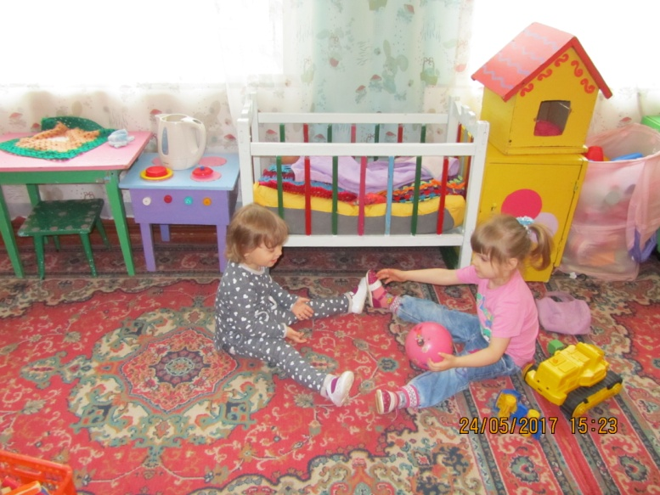
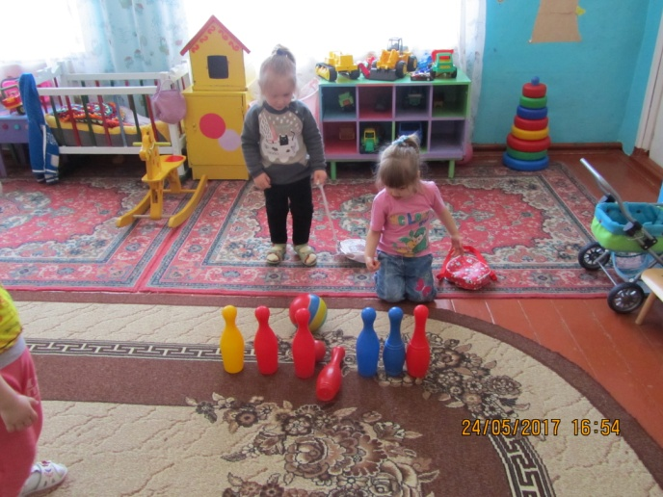
Согласно ФГОС ДО в группе организованна предметно-пространственная развивающая среда:
Спортивный уголок
Для самостоятельной двигательной активности в группе создан спортивный уголок, оснащённый физ. инвентарём: мячами, кеглями, обручами, кольцами . В группе придерживаемся оптимально двигательного режима, общая продолжительность двигательной активности составляет не менее 60% от всего времени бодрствования.

Slide 5
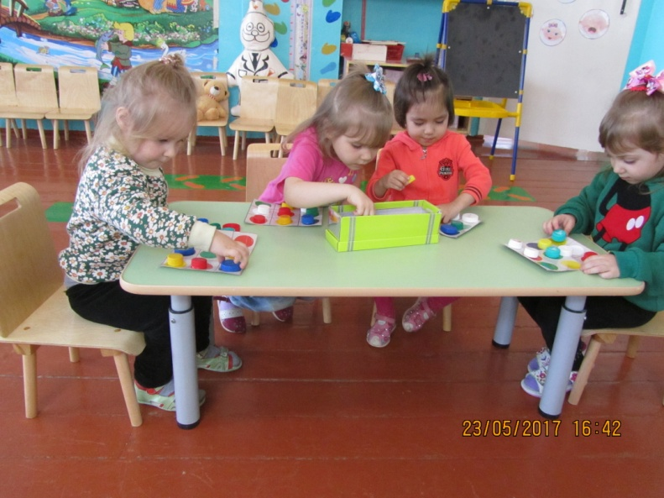
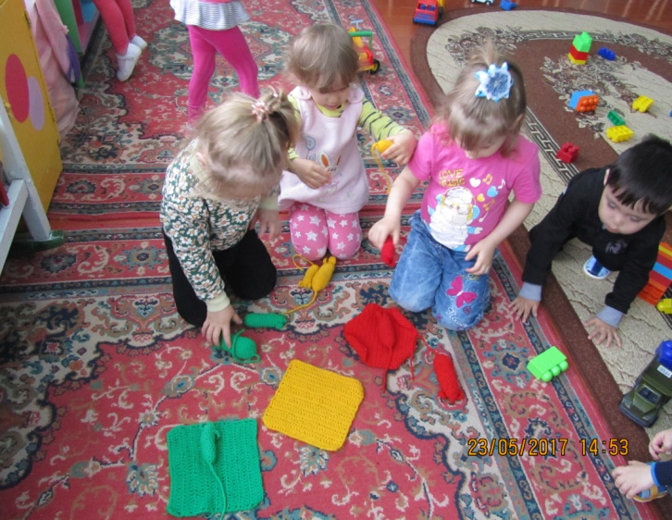
Уголок сенсорного развития
Материал для освоения детьми представлений о форме, цвете, размере, характере поверхности предметов (пирамидки, матрёшки, игрушки-вкладыши, мозаики, счёты-лабиринты).

Slide 6
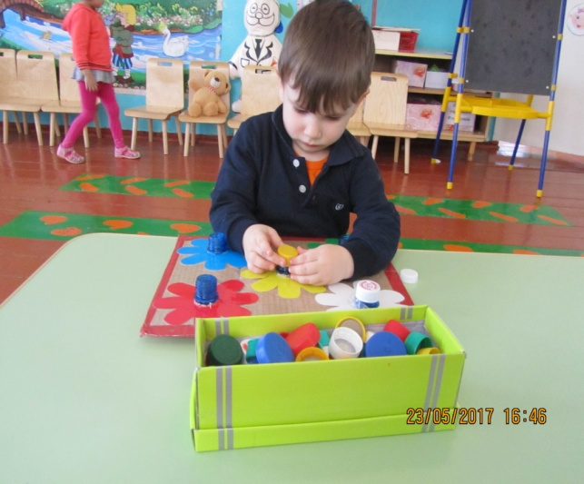
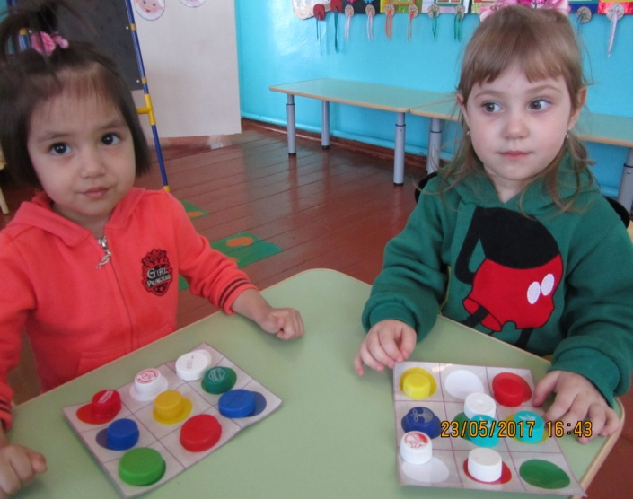
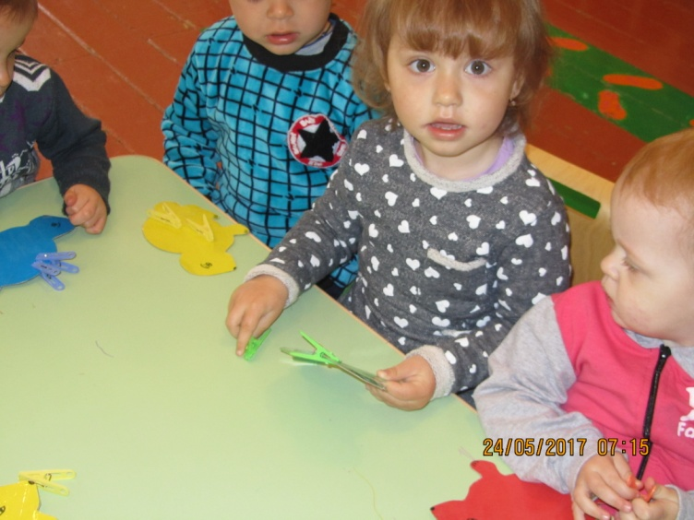
Дид. игры «Весёлые мышата», «Сделай ушки зайчику», «Найди по цвету»

Slide 7
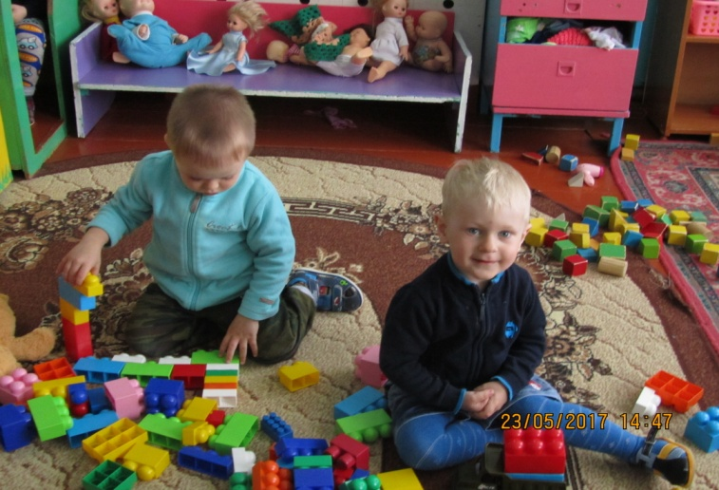
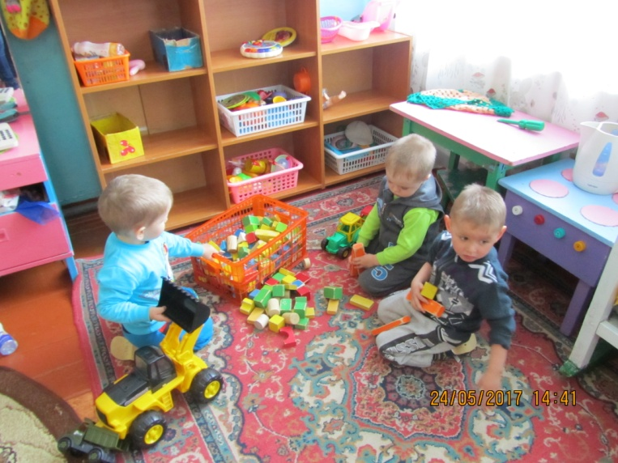
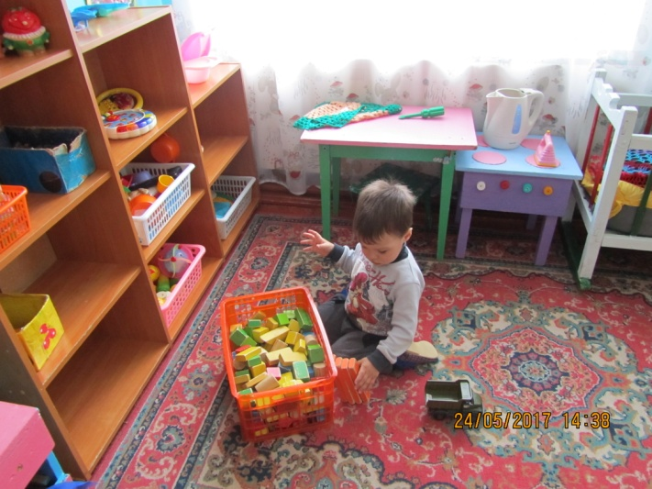
Уголок конструирования
Строительный материал: пластиковый и деревянный конструктор, кубики, пластины, наборы крупного и мелкого конструктора.

Slide 8
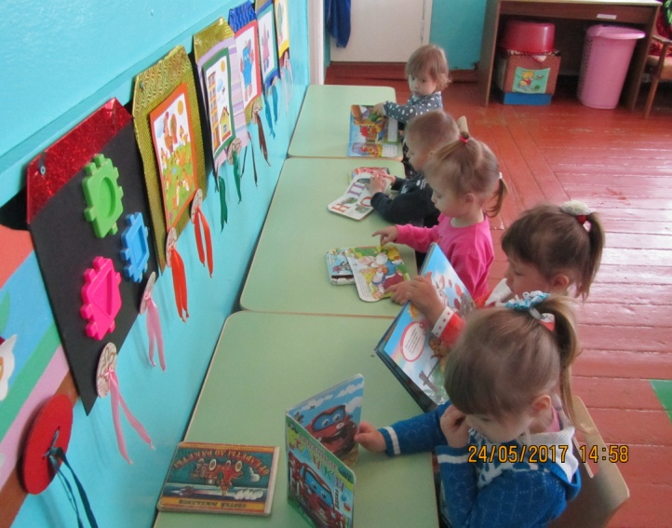
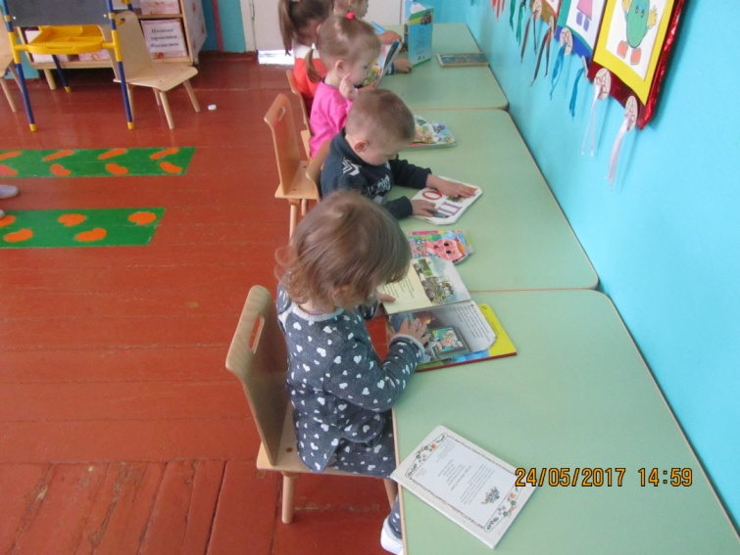
Художественно- речевой уголок
В группе имеется библиотека с различными книгами: большими и маленькими.

Slide 9
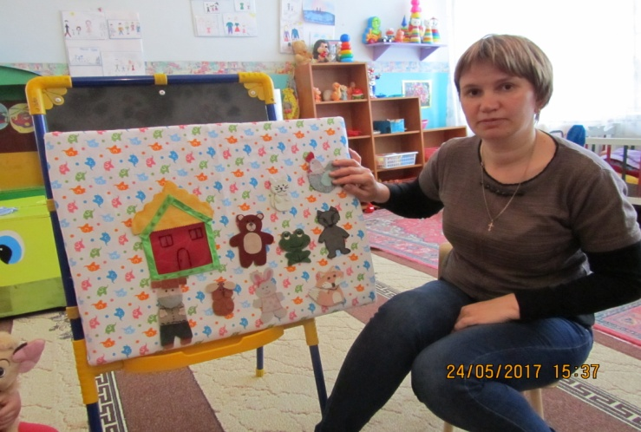
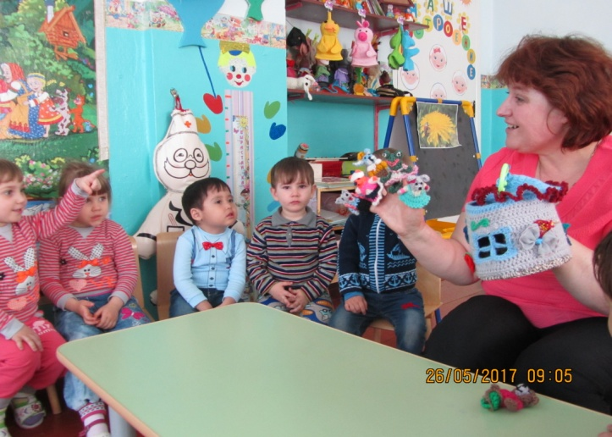
Уголок театрализованной деятельности
В группе есть ширма для показа представлений, настольные театры по сказкам "Репка", "Колобок", "Курочка Ряба", шапочки, косынки, колпачки, маски животных, фартучки, бусы.

Slide 10
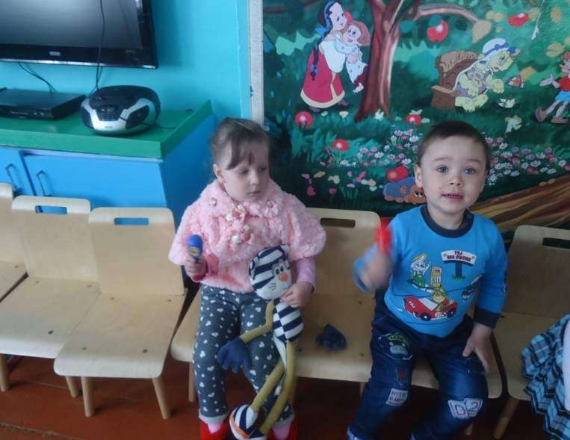
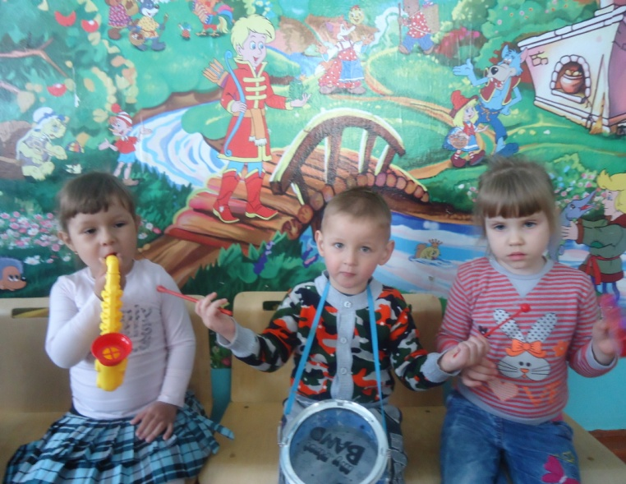
Музыкальный уголок
В музыкальном уголке имеется барабан, бубны, труба, гитара, погремушки, музыкальные игрушки.

Slide 11
Созданная предметно-развивающая среда позволяет обеспечить максимальный психологический комфорт для каждого ребенка, создать возможности для реализации его права на свободный выбор вида деятельности, степени участия в ней, способов ее осуществления и взаимодействия с окружающими. Взаимодействуя с окружающей средой, ребёнок не только познаёт свойства, качества, назначение тех или иных предметов, но и овладевает языком социального общения, одной из форм которого является установление контактов со сверстниками во время игровых действий.

Slide 12
В течение учебного года разработали и реализовали в воспитательно-образовательной работе с детьми следующие познавательно-игровые проекты:
- Быть здоровыми хотим.
- Здравствуй, сказка !
- Елочка, елочка, а на ней иголочки !
- Солнышко лучистое.
- Огород на окне.

Slide 13
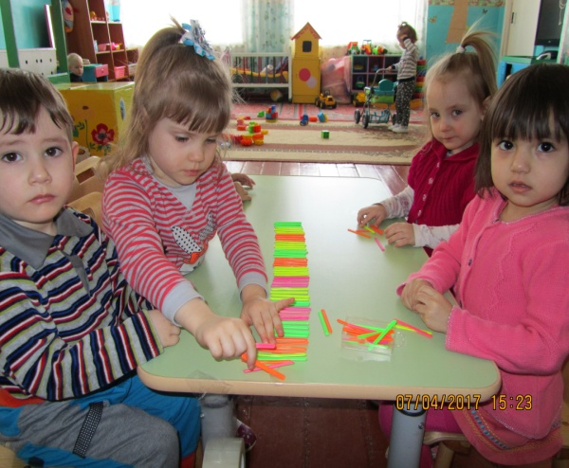
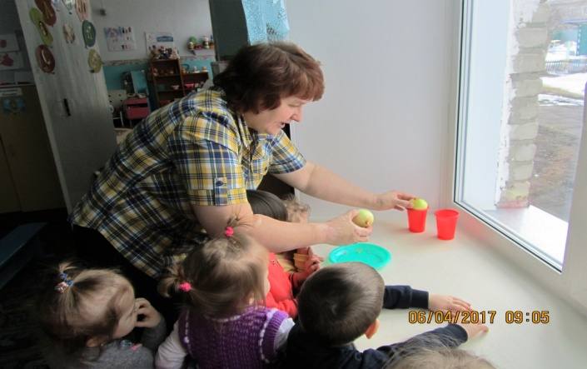

Slide 14
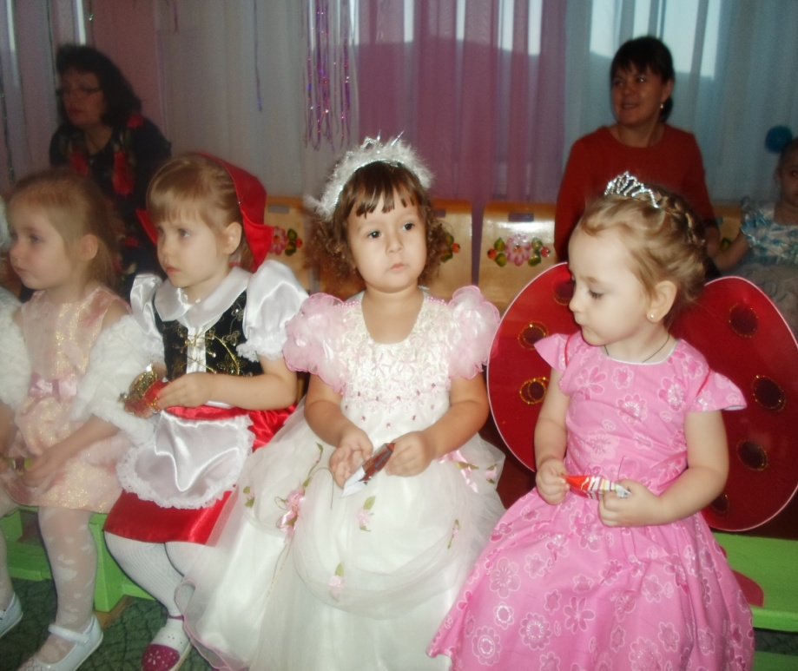
Наши праздники

Slide 15
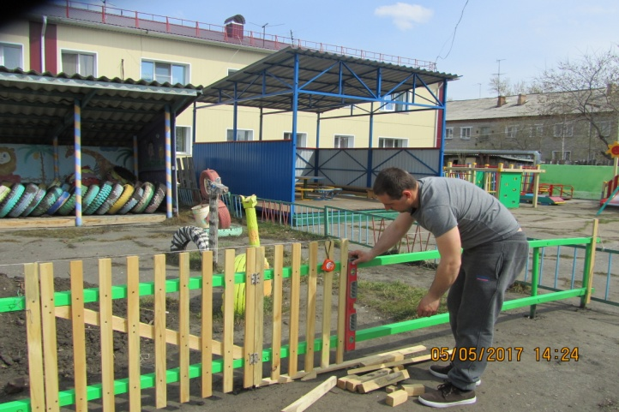
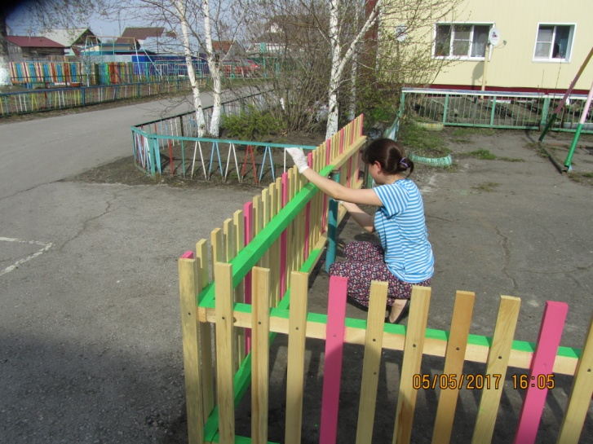
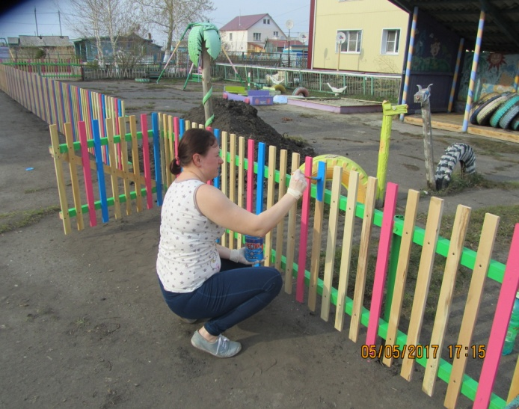
Ведём работу по вовлечению родителей в совместную деятельность ДОУ

Slide 16
В течение года было проведено 3 родительских собрания. На них обсуждались задачи на учебный год, результаты образовательной работы, вопросы физического воспитания и проблемы летнего оздоровительного периода, а также другие вопросы, интересующие родителей.
Тематика родительских собраний:
1) "Особенности адаптационного периода детей раннего возраста. Задачи воспитания и обучения детей 3-го года жизни".
2) "Растём играя".
3) «»Какими мы были, какими стали»".

Slide 17
Исходя из выше сказанного сделаем вывод:
Анализ выполнения требований к содержанию и методам воспитания и обучения, а также анализ усвоения детьми программного материала показывают стабильность и позитивную динамику по всем направлениям развития.
Положительное влияние на этот позитивный процесс оказывает: тесное сотрудничество в работе воспитателя, родителей, специалистов, использование приёмов развивающего обучения, индивидуального подхода к детям.
Уровни | Начало года | Колич. деией | Конец года | Колич. детей
Высокий | 28,5 % | 6 | 56 % | 12
Средний | 38 % | 8 | 32 % | 7
Ниже -среднего | 28,5 % | 6 | 12 % | 3

